Slide 1
MĨ THUẬT LỚP 2
GIÁO VIÊN : TRẦN THỊ DIỄM
NĂM HỌC 2021-2022

Slide 2
Chủ đề 1:
MĨ THUẬT TRONG CUỘC SỐNG
Yêu cầu cần đạt: Biết được sự đa dạng và gọi được tên các tác phẩm , sản phẩm mĩ thuật trong cuộc sống.

Slide 3
Nội dung bài học:
Mĩ thuật không chỉ bao gồm những bức tượng , phù điêu , tranh … mà còn rất phong phú và đa dạng.

Slide 4
Câu hỏi 1: Tác phẩm , sảm phẩm mĩ thuật do ai tạo ra ? Sản phẩm mĩ thuật xuất hiện ở đâu?
Tác phẩm , sản phẩm mĩ thuật do con người : họa sĩ , nghệ nhân tạo ra .
Sản phẩm mĩ thuật xuất hiện trên đường phố , ở chùa ,ở xung quanh chúng ta.

Slide 5
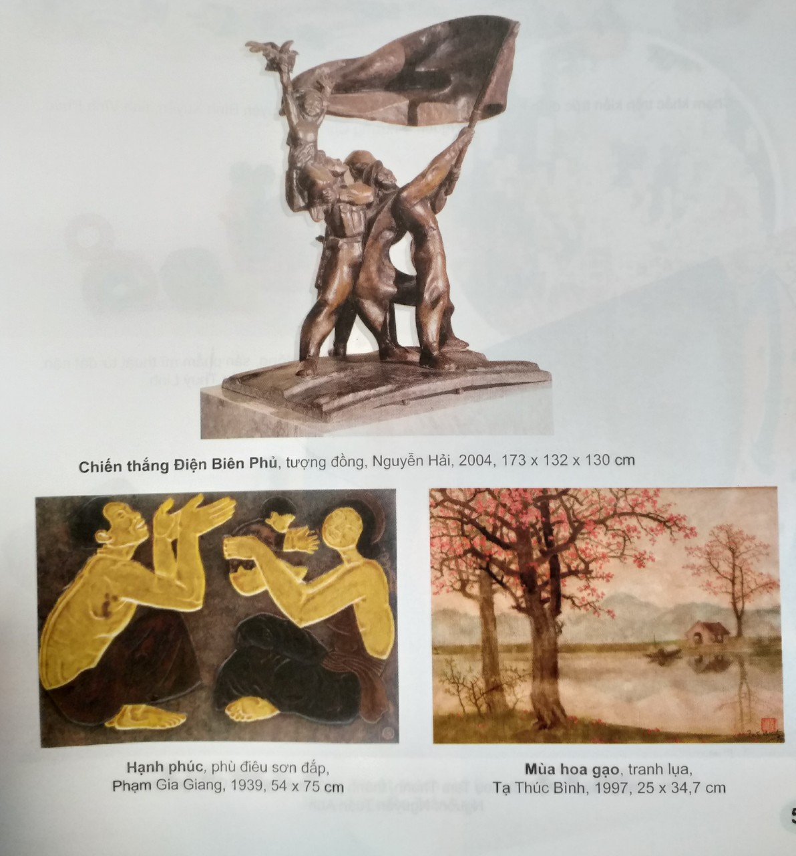
Quan sát hình ở trang 5 SMT2
Cho biết đó là những tác phẩm , sản phẩm gì?

Slide 6
Cho biết tên tác phẩm mĩ thuật trong tranh?
Tượng đài Mẹ Thứ nằm trên đỉnh núi Cấm, thôn Phú Thạnh, xã Tam Phú, thành phố Tam Kỳ, Quảng Nam.

Slide 7
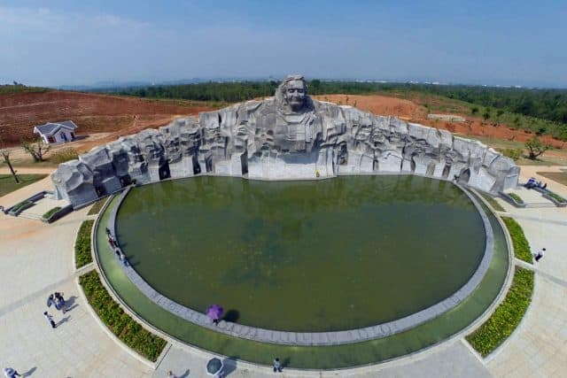
Tượng Đài cao 18,5m được làm bằng chất liệu đá sa thạch với các khối tượng được làm bằng đá hoa cương chạy dài theo đường cánh cung 120m. Ở chính giữa tượng đài là chân dung mẹ Nguyễn Thị Thứ được khắc những nét bình dị, mộc mạc, vẻ đẹp nhân hậu và tình thương bao la mẹ dành cho các con.

Slide 8
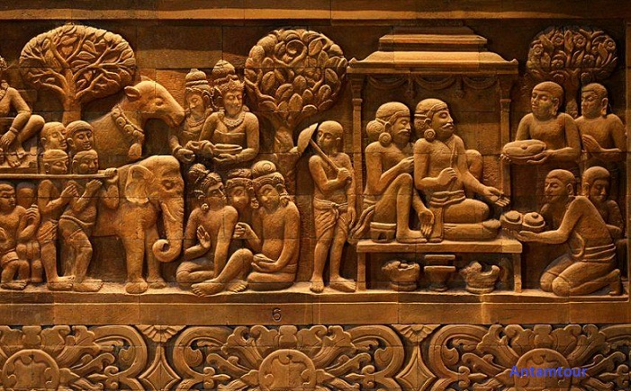
Sản phẩm nghệ thuật điêu khắc

Slide 9
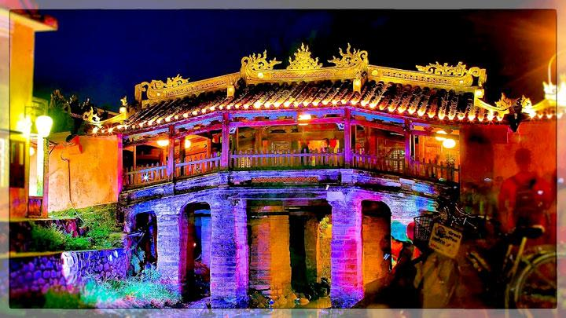
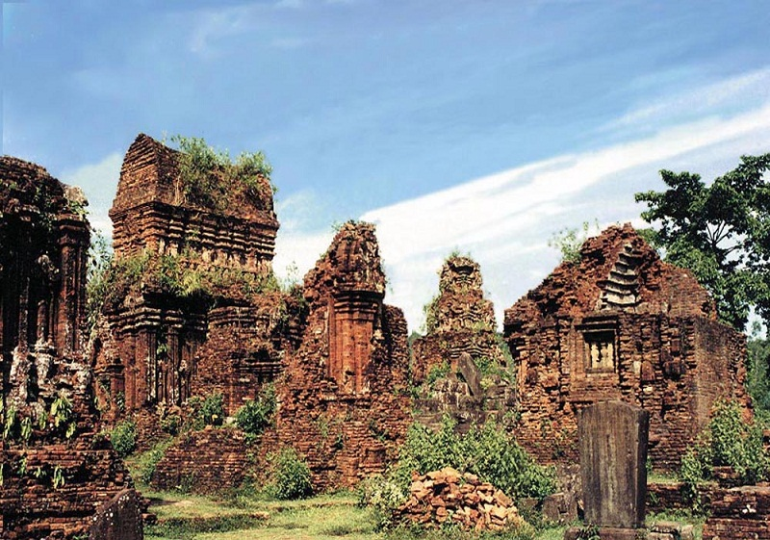
Em có biết hai di tích này không? Ở đâu?
Chùa Cầu_Hội An và Thánh địa Mỹ Sơn

Slide 10
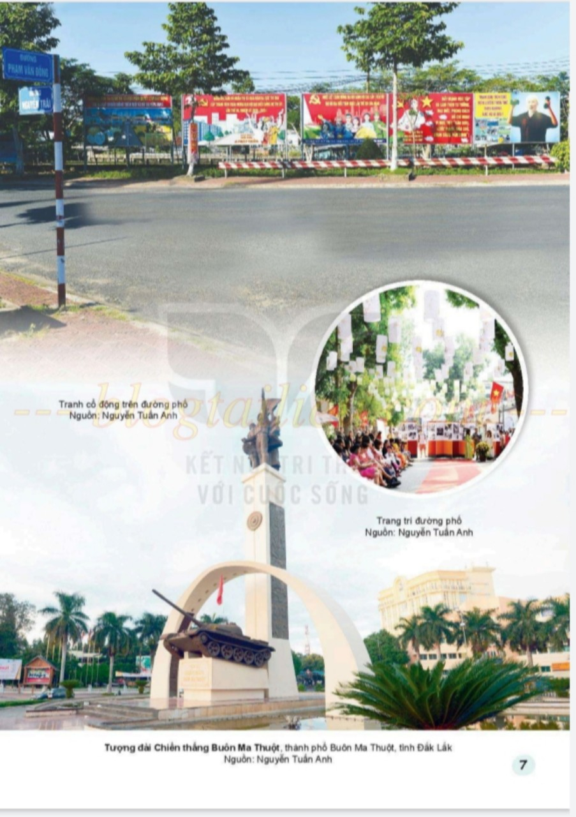
Quan sát tranh trang 6,7 SMT 2
Em hãy nêu tên của tác phẩm có trong tranh?

Slide 11
Em thấy gì trong tranh?
Tranh áp phích tuyên truyền phòng chống covid -19

Slide 12
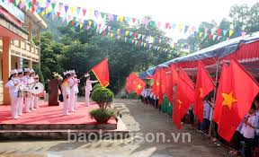
+ Cờ trang trí ở trường học nhân dịp khai giảng, chào đón năm học mới...

Slide 13
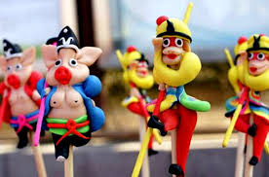
Sản phẩm tạo hình

Slide 14
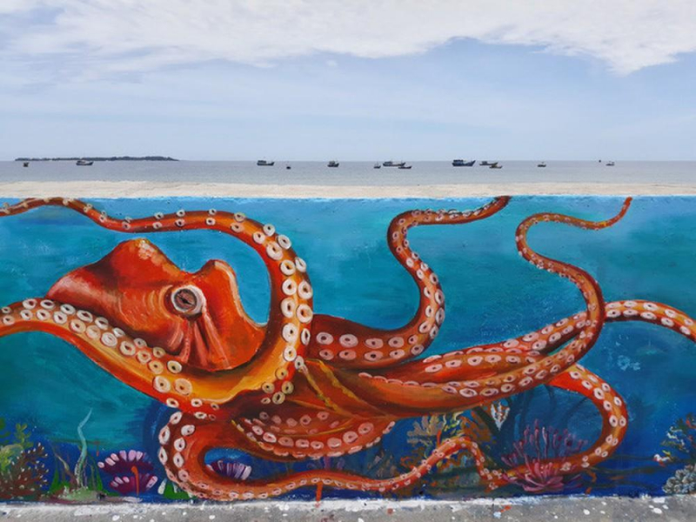
Tranh tường
Làng bích họa Lý Sơn – Quảng Ngãi

Slide 15
Làng bích họa Australia – Xã Tịnh Thới, TP. Cao Lãnh, Tỉnh Đồng Tháp -Việt Nam
TRANH TƯỜNG

Slide 16
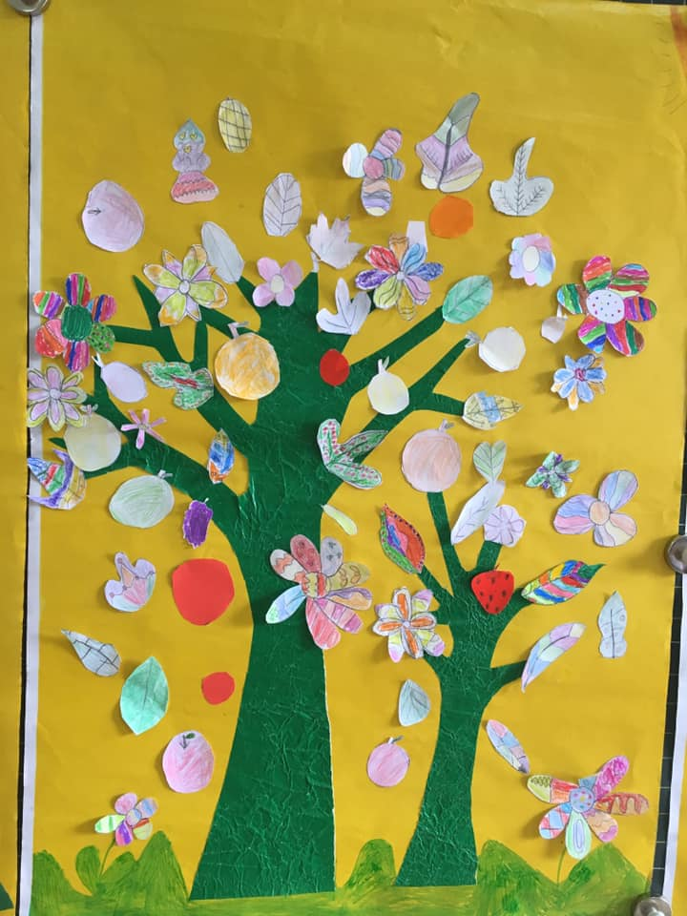
TRANH

Slide 17
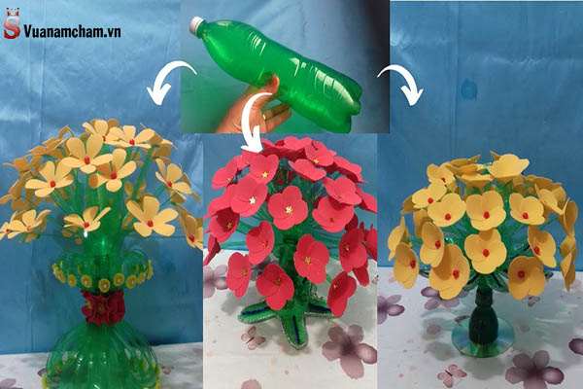
Những sản phẩm MT được làm từ vật liệu tái sử dụng

Slide 18
Những sản phẩm MT được làm từ vật liệu tái sử dụng

Slide 19
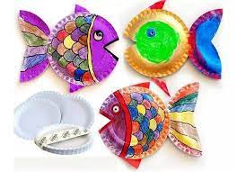
Những sản phẩm MT được làm từ vật liệu tái sử dụng

Slide 20
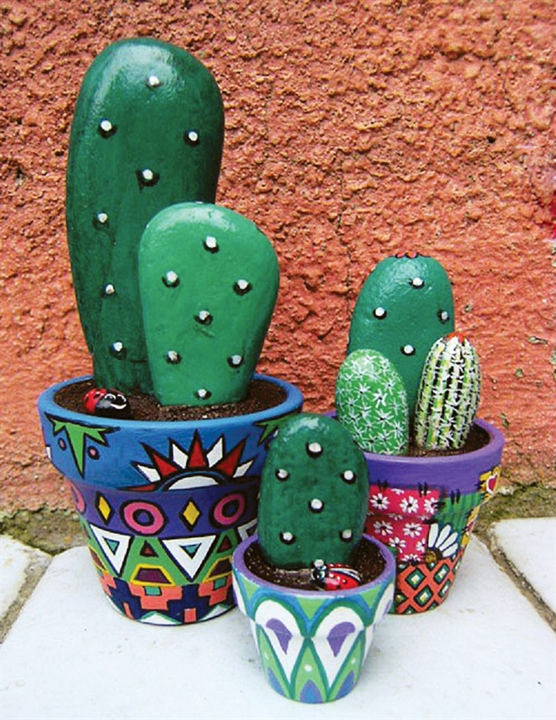
Sản phẩm mĩ thuật khác

Slide 21
Thực hành

Slide 22
Củng cố
Em hãy nêu tên những tác phẩm, sản phẩm mĩ thuật mà em đã nhìn thấy ở trường học , ở nhà hoặc những nơi e đã đến?

Slide 23
*Dặn dò:
- Về nhà xem trước chủ đề 2: SỰ THÚ VỊ CỦA ĐƯỜNG NÉT.
- Chuẩn bị đồ dùng học tập: Bút chì, tẩy, giấy vẽ, màu vẽ, tranh ảnh liên quan đến NÉT...

